Slide 1

Tack för att vi fick er tid & uppmärksamhet idag, kontakta oss gärna
Sjukvård och omsorg i Norrtälje (KSON)
Suzanne Larsdotter Lindgren
Processledare Mejl: suzanne.lindgren@norrtalje.se
Mobil: 0766-996863
Alexander Louhichi
Avdelningschef
Mejl: alexander.louhichi@norrtalje.se
Socialförvaltningen
Förändringsledare Linnéa Grähs
Mejl: linnea.grahs@norrtalje.se
From 10 mars
Sofia Ekström
sofia.ekstrom@norrtalje.se

Slide 2

Tack för inbjudan – Ny socialtjänstlag – nya möjligheter Alexander Louhichi Avdelningschef Suzanne Larsdotter Lindgren Processledare Sjukvård och omsorg i Norrtälje (KSON)
Notes:
Alexander introducerar, båda presenterar sig

Slide 3
Sjukvård & omsorg i Norrtälje KSON Ägs till lika delar av region Stockholm och Norrtälje kommun Leds av politiker från både region o kommun Äger vårdbolaget Tiohundra AB Utförare av vård o omsorg ex sjukhuset, vårdcentraler, särskilda boenden, gruppboende osv Ansvar för insatser med och utan beslut till personer över 65 år ex anhörigstöd, träffpunkter, seniorkollo, dagverksamhet, hemtjänst och särskilt boende Ansvar för insatser med och utan beslut till personer med funktionshinder inom SoL & LSS ex gruppbostad, serviceboende & daglig verksamhet. Inom LSS både barn o vuxna Ansvar för insatser med och utan beslut inom socialpsykiatri ex särskilt boende, boendestöd, sysselsättning & träfflokal
Notes:
Alexander presenterar

Slide 4

KSON:s vison och uppdrag
KSON har en gemensam vision:
Invånaren har en god hälsa.
För dig som invånare innebär det att varje kontakt, varje beslut och varje insats ska bidra till:
rätt stöd till rätt person,
vid rätt tid,
med så låg tröskel som möjligt och med respekt för individens självbestämmande.
Förbundets arbete är en viktig del av en större helhet, där socialtjänst, omsorg, hälso- och sjukvård och civilsamhälle samverkar.
Notes:
Alexander presenterar

Slide 5
Befolkningsprognos 2025
Notes:
Alexander pratar

Slide 6
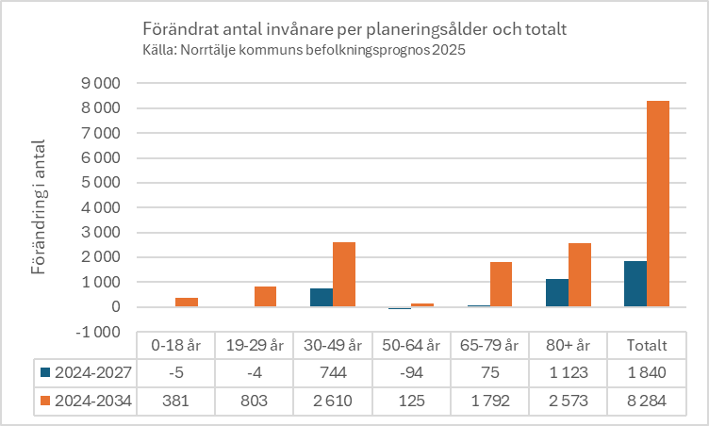
Befolkningsprognos 2025 per planeringsålder
Prognosen indikerar stark tillväxt främst bland 30-49 år och 80+ år, såväl på kort som på lång sikt
Sett över hela prognosperioden förväntas samtliga planeringsåldrar växa
Notes:
Alexander pratar

Slide 7

Socialkontorets verksamhetsområden
Mottagningen
Ekonomiskt bistånd
Budget och skuldrådgivning
Skadligt bruk och beroende
Bostad först
Öppen mötesplats
Akutboendet
Avhopparverksamhet
Barn och unga
Familjerätt
Öppenvård i egen regi
Föräldraskapsstöd
Fältsamordnare
Våld i nära relation
Brottsofferstöd
Notes:
Suzanne presenterar Verksamhetsområden inom socialtjänsten.

Slide 8
Varför behövdes en ny socialtjänstlag?
Den föregående lagen trädde i kraft 1982
Demografiska förändringar och nya samhällsutmaningar
Socialtjänsten har ansetts agera för reaktivt istället för proaktivt
Socialtjänsten är administrativt tyngd
Bristande tillit till socialtjänsten
Målgrupper med ökad komplexitet och mer omfattande problematik
Brist på systematisk uppföljning och kunskapsbaserade insatser.
Möjliggöra nya arbetssätt
Kompetensutmaningen – färre ska göra mer
Digitaliseringen – nya beteenden och möjligheter
Notes:
Suzanne presenterar
Initiativ till utredningen togs av tidigare regering.
SOU: utredningen – Ju förr desto bättre – vägar till en förebyggande socialtjänst kom 24 april 2018
SOU: utredningen - Hållbar socialtjänst – en ny socialtjänstlag kom 26 augusti 2020.
Lagrådsremissen - En förebyggande socialtjänstlag – för ökade rättigheter, skyldigheter och möjligheter 4 juli 2024
Färre ska göra mer

Slide 9
En ny Socialtjänstlag tas fram under 8 års arbete
2017
🧭 Utredning
Regeringen utser särskild utredare
SOU 2017:93
2018
📘 Delbetänkande
Ju förr desto bättre
SOU 2018:32
🔁 Remiss
2020
📗 Slutbetänkande
Hållbar socialtjänst
SOU 2020:47
🔁 Remiss
2024
⚖️ Lagrådsremiss
4 juli 2024
2025
🏛️ Proposition
28 januari 2025
2025
✅ Ikraftträdande
1 juli 2025
Notes:
Suzanne presenterar

Slide 10
Övergripande
Nya SoL
Fortsatt målinriktad ramlag Ger övergripande regler, ramar och principer – utan att i detalj ange vad som ska göras eller hur. Kommuner kan fortsatt anpassa lösningar efter behov och lokala förutsättningar.
Helhetssyn Målgrupper tonas ner. Ny struktur som tydliggör vikten av en helhetssyn och inriktning på enskildas individuella behov och förutsättningar.
Enhetliga begrepp Insatser används som en övergripande benämning för rådgivning, omsorg, vård, stöd och annan hjälp.
Notes:
Suzanne presenterar

Slide 11
Förebyggande
Värdigt liv, känna välbefinnande
Lätt tillgänglig
Jämställda, jämlika levnadsvillkor
Ny socialtjänstlag
Insatser utan behovsprövning
Barnrätts- perspektiv
Planera insatser
Kunskapsbaserad God kvalitet
Notes:
Suzanne presenterar

Slide 12






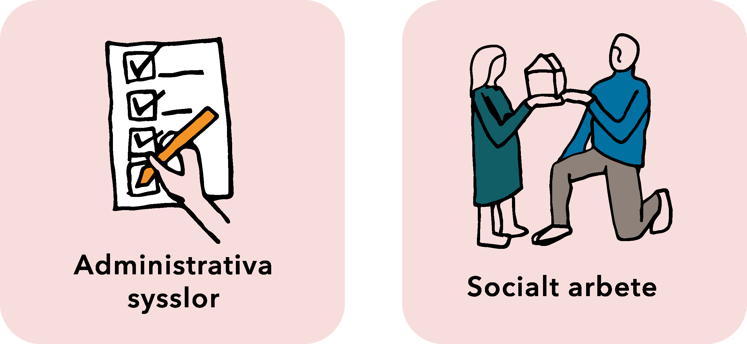









Förflyttningsbilder
Notes:
Suzanne presenterar
Bilderna illustrerar vilka förflyttningar socialtjänsten behöver göra för att
uppnå nya lagensintentioner
bättre möte invånares behov
skapa en mer hållbar socialtjänst och välfärd för framtiden

Slide 13

Förebyggande
Socialtjänsten ska arbeta förebyggande
Proaktiva före reaktiva åtgärder
Från myndighetsutövning till att tidigt
förebygga sociala problem
Inom funktionshinderomsorg kan det innebära att förebygga mer komplexa behov eller skjuta fram behov av omsorgsinsatser.
Notes:
Suzanne presenterar

Slide 14

Lätt tillgänglig
Socialtjänsten ska vara lätt tillgänglig
Lätt att komma i kontakt, t ex utanför
kontorstid, insatser digitalt
Snabbare insatser, på enklare sätt
Inom funktionshinderområdet behöver man
säkerställa att kontakt med socialtjänsten är
tillgänglig för alla
Notes:
Suzanne presenterar

Slide 15

Insatser utan behovsprövning
Ny befogenhet Kommunerna får besluta att en eller flera insatser (för personliga behov) kan ges utan behovsprövning
Insatser på enklare sätt
Krav på dokumentation
Utan samtycke till barn från 15 år
Notes:
Linnea presenterar

Slide 16
Insatser som fortsatt kräver individuell behovsprövning - IUB
Nya SoL
kontaktperson, kontaktfamilj eller kvalificerad kontaktperson
vård i familjehem
vård i LVM-hem och särskilda ungdomshem enligt LVU
vård av barn eller unga mellan 18 och 20 år i jourhem, stödboende, skyddat boende och HVB
plats i särskilda boendeformer för äldre och bostäder med särskilt stöd för personer med funktionsnedsättning
hem för viss annan heldygnsvård, vilket avser korttidsboende
ekonomiskt bistånd
Notes:
Alexander presenterar

Slide 17
Exempel på insatser som en kommun efter beslut får tillhandahålla utan individuell behovsprövning - IUB
Nya SoL
Boendestöd
Hemtjänst
Stödboende
Akutboende
HVB placering för vuxna
Skyddat boende för vuxna
Sysselsättning
Notes:
Alexander presenterar

Slide 18

Planera insatser
Medverka i samhällsplaneringen
Planera insatser för enskilda
Särskilt väga in behov av tidigt
förebyggande insatser
Samverka med regionen och andra aktörer
vid behov
Anpassa verksamheter utifrån olika
invånares behov, även funktionsnedsattas
Notes:
Alexander presenterar

Slide 19

Kunskaps- baserad, god kvalitet
Vetenskap och beprövad erfarenhet
Systematisk löpande uppföljning
God kvalitet – som tidigare
Rutiner mot missförhållanden – alla
verksamheter (inte bara barn och unga)
Notes:
Alexander presenterar

Slide 20
Främja jämlikhet och jämställdhet
I nya socialtjänstlagen skrivs jämställdhet in som mål, så att socialtjänsten ska främja både jämlika och jämställda levnadsvillkor.
Jämställdhet handlar om kön, och betyder att socialtjänsten ska främja jämställda levnadsvillkor för flickor, pojkar, kvinnor och män.
Jämlikhet handlar om att främja jämlika levnadsvillkor för alla invånare oavsett kön, ålder, bakgrund, religion, ekonomi eller funktionsnedsättning.
Jämställt och jämlik innebär inte att alla invånare ska ha samma insatser. Olika personer har olika behov, och kan behöva olika stöd för att det ska bli likvärdigt. Men skillnaderna måste bygga på personens faktiska behov. Skillnaderna får inte vara omotiverade, alltså bygga föreställningar om hur en viss grupp är.
Notes:
Suzanne presenterar

Slide 21
Invånarens perspektiv
Vi behöver göra en förflyttning från att tänka ”Det här är vår organisations roll och uppdrag” till ”vad är viktigt för våra invånare?”
För att få invånarnas perspektiv behöver vi på riktigt involvera dem i det vi gör. Ta till vara invånarnas kunskap, erfarenheter, behov, synpunkter och idéer när vi utvecklar våra verksamheter.
l
Notes:
Suzanne presenterar

Slide 22
Delaktighet Tilltro till den egna förmågan
Precis som med gamla socialtjänstlagen ska socialtjänsten rikta in sig på att stödja invånarna att stärka sina egna resurser, ta ansvar, och ha makt över sitt eget liv.
Det handlar om att gå från en syn på människan som passiv mottagare av stöd och insatser – till en syn där hen får vara delaktig och tillsammans med socialtjänsten (och andra verksamheter) hitta lösningar som fungerar.
Notes:
Suzanne presenterar

Slide 23
Digitalt först – där det är möjligt
Gå från gamla analoga arbetssätt till nya digitala lösningar kan göra socialtjänsten mer tillgänglig och enklare att nå.
Det kan till exempel handla om att kunna ha kontakt med socialtjänsten digitalt. Eller att införa nya digitala lösningar som kan underlätta hemma för äldre och personer och funktionsnedsättning.
Digitala lösningar kan också spara tid och resurser. Det är ett viktigt verktyg för att möta utmaningen med kompetensförsörjningen.
Notes:
Suzanne presenterar

Slide 24
Våga ta bort det som inte fungerar
Med nya lagen behöver vi utveckla nya insatser och arbetssätt. Men socialtjänsten kan inte bara lägga på mer. Vi måste också våga ta bort.
Det handlar både om att analysera och ta bort sånt som inte längre fungerar, och att ge verksamheten en utrymme och resurser att låta nya arbetssätt få rota sig och gro.
Notes:
Suzanne presenterar

Slide 25
Hur märker våra invånare att omställning pågår inom sjukvård & omsorg (KSON)?
Gemensam mottagning En väg in
Utökning av insatser utan behovsprövning, IUB – ex hemtjänst 80 +
Ny lokal – ökad tillgänglighet Lilla Brogatan 3
Familjecentral Hallstavik
Notes:
Alexander presenterar

Slide 26
Hur märker våra invånare att omställning pågår inom sjukvård & omsorg (KSON)?
KSON & kultur på hjul under 2025
Förstudie om mobil enhet 2026
Pilotförsök under 2026 erbjuda digital hemtjänst som komplement för de som vill
Planering av att flytta ut rådgivare på sjukhus & vårdcentraler under 2026
Läkemedelsautomat till hemtjänstkunder pilot i Rimbo – skalas upp
Notes:
Alexander presenterar

Slide 27

Insatser utan individuell behovsprövning (IUB) KSON införs under 2026
•Trygghetslarm
•Städ (två rum och kök samt toalett, en gång var tredje vecka)
•Tvätt (en gång varje vecka)
•Inköp (en gång varje vecka)
•Promenad (två timmar varje vecka)
•Ledsagning (fyra timmar i månaden)
•Avlösning (tio timmar i månaden)
•Hemtjänst 80+
Principer för insatsen
• 80 år och uppåt
• Folkbokförd i Norrtälje kommun
•Maka/make/sammanboende ska också vara 80 år samt folkbokförd i Norrtälje
• Inga pågående hemtjänstinsatser
• Kan själv vara delaktig i planeringen.
Notes:
Alexander presenterar

Slide 28
Hur märker våra invånare att omställning pågår på socialkontoret?
Gemensam mottagning för vuxen och barn
Utökning av insatser utan behovsprövning, IUB, exempelvis för våldsutsatta och våldsutövare
Förflyttning mot förebyggande arbete
Familjecentral Hallstavik
Notes:
Suzanne presenterar

Slide 29

INVÅNARPANEL
Kommer svara på aktuella frågor & blir referenser för fortsatt arbete.
Via telefon
Fokusgrupper (en grupp som gemensamt pratar om teman)
Enkäter
Olika målgrupper, barn, unga, seniorer, funktionsnedsatta
Representation från hela kommunen
Notes:
Suzanne presenterar Återkommande inkludering på olika sätt

Slide 30

Frågor och funderingar ?

Slide 31

Gemensam dialog
Vilken insats/er utan individuell behovsprövning (IUB) önskar ni att vi kan erbjuda invånare i Norrtälje?
Saknas någon insats helt i Norrtälje för målgruppen seniorer?
Finns det förslag på föreningar som vi skulle kunna samverka med för att utveckla insatserna inom vård & omsorg i Norrtälje?
Notes:
Suzanne leder samtalet, Suzanne dokumenterar, Alexander besvarar frågorna i första hand

Slide 32
Frågor och funderingar ?

